Slide 1
МИНИСТЕРСТВО СЕЛЬСКОГО ХОЗЯЙСТВА РОССИЙСКОЙ ФЕДЕРАЦИИ
ДЕПАРТАМЕНТ РАЗВИТИЯ СЕЛЬСКИХ ТЕРРИТОРИЙ
ГОСУДАРСТВЕННАЯ ПОДДЕРЖКА
СЕМЕЙНЫХ ЖИВОТНОВОДЧЕСКИХ ФЕРМ
Заместитель директора Департамента развития сельских территорий
Владимир Игоревич Цой
2017 год
1

Slide 2
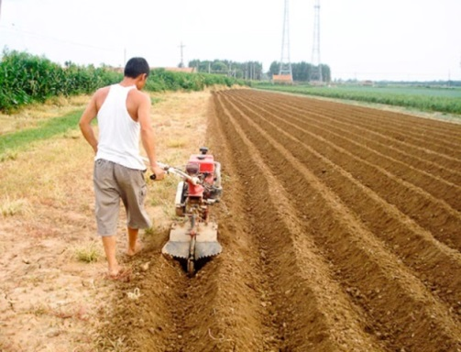
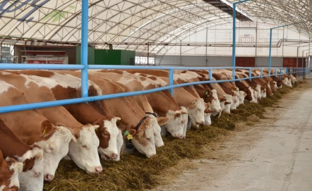
ЗНАЧЕНИЕ МАЛЫХ ФОРМ ХОЗЯЙСТВОВАНИЯ НА СЕЛЕ
«…нужно сделать значительный шаг вперёд по развитию предпринимательства на селе и, прежде всего, помочь фермерам, владельцам подсобных хозяйств наладить сбыт своей продукции, сформировать систему гарантийной и кредитной поддержки, оказать содействие в организации производств…».
В.В. Путин
Заседание Совета по стратегическому развитию и приоритетным проектам 21 сентября 2016г.
ЛПХ по предв. данным ВСХП 2016 года | КФХ по предв. данным Росстата на 01.01.2017 | СПоК по предв. данным Росстата на 01.01.2017
РОССИЙСКАЯ ФЕДЕРАЦИЯ
18,2 млн. граждан, в т.ч. 3 млн. товарных ЛПХ | 210,25 тыс. ед. | 5 839 ед.
Notes:
2

Slide 3
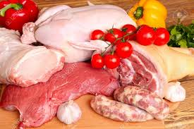
ПРОИЗВОДСТВО С/Х ПРОДУКЦИИ ПО КАТЕГОРИЯМ ХОЗЯЙСТВ В 2016 ГОДУ (ПРЕДВАРИТЕЛЬНЫЕ ДАННЫЕ РОССТАТА)
Производство продукции сельского хозяйства - всего
Производство
молока
Производство
мяса скота и птицы - всего
Производство
мяса крупного рогатого скота
Notes:
3

Slide 4
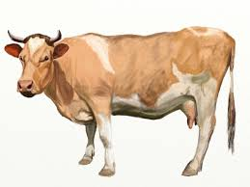
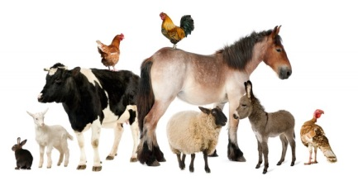
ПРИНЦИП СОЦИАЛЬНОГО ЛИФТА ПРИ ОКАЗАНИИ ГРАНТОВОЙ ПОДДЕРЖКИ МАЛЫМ ФОРМАМ ХОЗЯЙСТВОВАНИЯ
Экспортно ориентированные кооперативы (с 2018 г.)
Грант на развитие материально- технической базы
сельхозпотребкооператива
40% - собственные средства СПоК
до 70
млн. руб.
60% - грант
Через 3 года
с даты полного
освоения гранта
Грант на развитие семейной животноводческой фермы
40% - собственные средства фермера
21,6 - 30,0
млн. руб.
60% - грант
Грант на поддержку начинающего фермера
10% - собственные средства фермера
1,5 – 3,0
млн. руб.
90% - грант

Slide 5
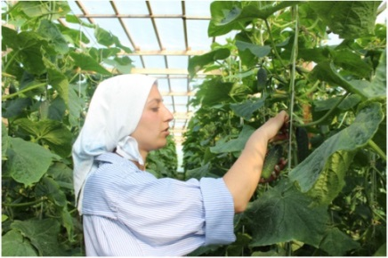
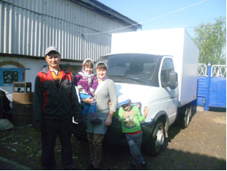
ИТОГИ РЕАЛИЗАЦИИ ГРАНТОВЫХ МЕРОПРИЯТИЙ ПОДДЕРЖКИ
КРЕСТЬЯНСКИХ (ФЕРМЕРСКИХ) ХОЗЯЙСТВ В РОССИЙСКОЙ ФЕДЕРАЦИИ В 2012-2016 ГГ.
ПОДДЕРЖКА НАЧИНАЮЩИХ ФЕРМЕРОВ
РАЗВИТИЕ СЕМЕЙНЫХ ЖИВОТНОВОДЧЕСКИХ ФЕРМ
Финансирование мероприятия в Российской Федерации, млрд. руб.
Финансирование мероприятия в Российской Федерации, млрд. руб.
 | 2012 | 2013 | 2014 | 2015 | 2016
 |  |  |  |  | план | факт
Количество субъектов РФ, участвующих в реализации мероприятия | 68 | 76 | 72 | 79 | 78
Количество начинающих фермеров, ед. | 3 013 | 2 870 | 2 441 | 3 508 | 3 091 | 3 665
Средний размер гранта, млн. рублей | 0,96 | 1,04 | 1,2 | 1,14 | - | 1,27
 | 2012 | 2013 | 2014 | 2015 | 2016
 |  |  |  |  | план | факт
Количество субъектов РФ, участвующих в реализации мероприятия | 64 | 71 | 65 | 73 | 74
Количество семейных животноводческих ферм, ед. | 788 | 797 | 742 | 953 | 467 | 870
Средний размер гранта, млн. рублей | 3,41 | 3,79 | 3,99 | 4,3 | - | 5,23
ВСЕГО ЗА 2012-2016 гг. | 12,89 млрд. руб. федерального бюджета
 | 15 497 КФХ
ВСЕГО ЗА 2012-2016 гг. | 10,87 млрд. руб. федерального бюджета
 | 4 150 КФХ
Notes:
5

Slide 6
РЕЗУЛЬТАТЫ ГРАНТОВОЙ ПОДДЕРЖКИ СЖФ
Рейтинг субъектов Российской Федерации по среднему размеру гранта на развитие СЖФ в 2012-2016 гг., млн. рублей
Производственные показатели семейных ферм – грантополучателей в 2016 году
Субъект Российской Федерации | Средний размер гранта, млн. рублей
Камчатский край | 15,66
Ханты-Мансийский автономный округ | 10,04
Иркутская область | 9,62
Рязанская область | 9,28
Приморский край | 9,05
Краснодарский край | 8,99
Кемеровская область | 8,83
Республика Крым | 8,51
Московская область | 8,32
Ростовская область | 8,05
Республика Тыва | 2,35
Ивановская область | 2,32
Республика Ингушетия | 2,19
Кабардино-Балкарская Республика | 2,05
Курская область | 1,96
Республика Северная Осетия - Алания | 1,86
Нижегородская область | 1,69
Республика Алтай | 1,49
Республика Калмыкия | 1,46
Карачаево-Черкесская Республика | 0,63
*
*
Увеличено поголовье крупного рогатого скота на более чем 90 тыс. голов, овец и коз – на 30 тыс. голов, птицы – на 495 тыс. голов
*
Произведено более 34 тыс. тонн мяса КРС
Приобретено около 5 тыс. единиц сельскохозяйственной техники и оборудования
*
Валовый надой молока составил 411 тыс. тонн молока

Slide 7
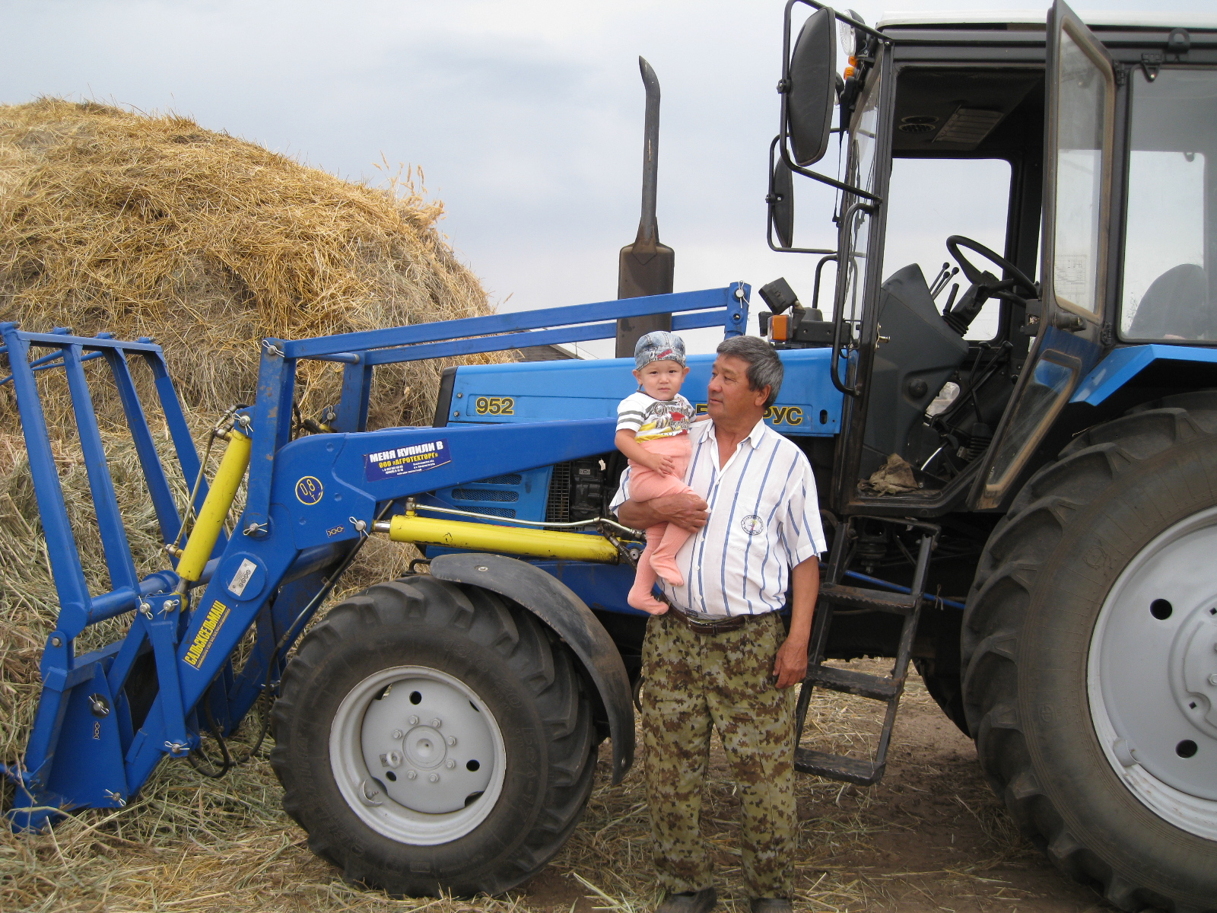
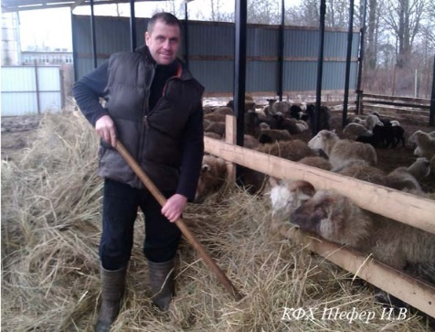
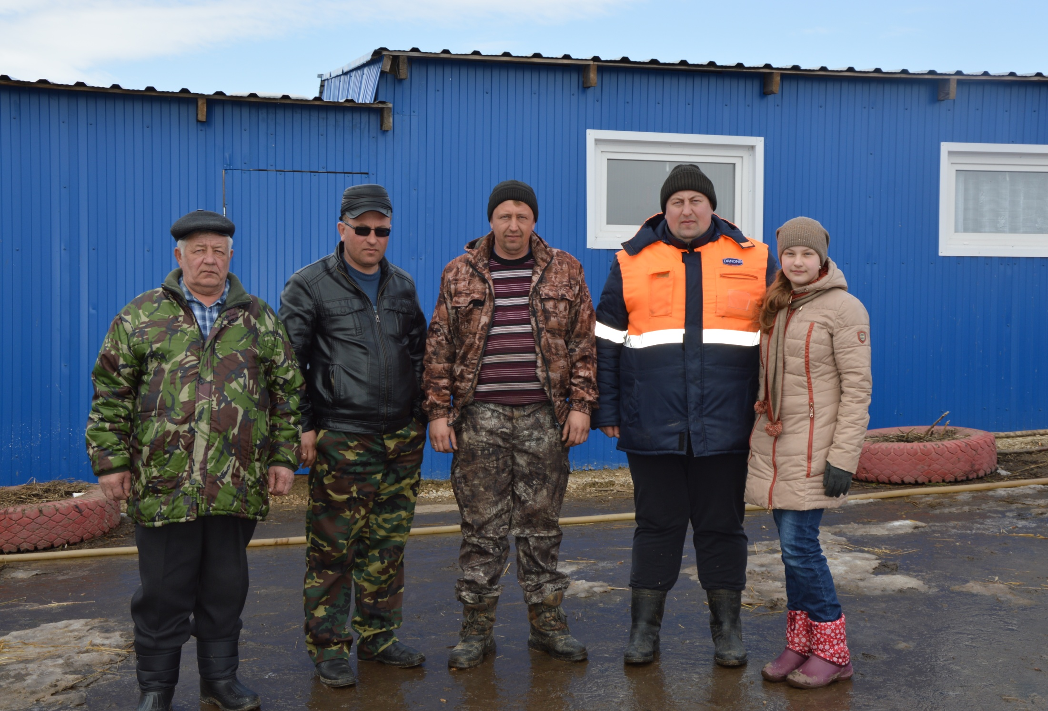
ГРАНТОВАЯ ПОДДЕРЖКА КФХ В 2017 ГОДУ
Механизм и правовая база предоставления грантовой поддержки КФХ с 2017 года
Финансирование мероприятий грантовой поддержки КФХ в 2017 году
Госпрограмма развития сельского хозяйства на 2013-2020 годы
«единая субсидия» – всего
36 млрд. рублей
Субсидия на содействие достижению целевых показателей региональных программ развития АПК («единая субсидия»)
Приложение № 9 к Госпрограмме
Поддержка начинающих фермеров
федеральный бюджет 2,9 млрд. рублей
региональные бюджеты 0,4 млрд. рублей
-------
всего 3,3 млрд рублей
Методические рекомендации по разработке региональных программ развития сельского хозяйства
Распоряжение Минсельхоза России от 12.04.2017 № 24-р
Развитие семейных животноводческих ферм
федеральный бюджет 3,1 млрд. рублей
региональные бюджеты 0,5 млрд. рублей
-------
всего 3,6 млрд рублей
Формы отчетности субъектов Российской Федерации по предоставлению грантов КФХ
Приказ Минсельхоза России от 31.01.2017 № 45
Создание новых постоянных рабочих мест
3 731 единиц

Slide 8
УСЛОВИЯ ПРЕДОСТАВЛЕНИЯ ГРАНТОВ СЖФ В 2017 ГОДУ
СЖФ - КФХ, зарегистрированное на сельской территории субъекта Российской Федерации, основанное на личном участии главы и не менее 2 состоящих в родстве членов хозяйства.
Срок деятельности КФХ на дату подачи заявки на региональный конкурс должен превышать 24 месяца с даты регистрации
КФХ должно представить бизнес-план по развитию животноводства со сроком окупаемости не более 8 лет
Грант должен быть использован хозяйством в течение 24 месяцев с даты получения средств государственной поддержки
Получая грант, хозяйство принимает обязательство по созданию не менее 3 новых постоянных рабочих мест в сельской местности (независимо от величины гранта).
КФХ должно обеспечить не менее 40% стоимости проекта за счет собственных средств
Основные условия предоставления гранта СЖФ
Изменения в условия предоставления грантов СЖФ с 2017 года
Изменение максимального размера гранта для КФХ в области разведения КРС мясного и молочного направлений – с 21,6 до 30 млн. рублей
Увеличение планируемого количества поголовья маточного КРС с 200 гол. до 300 гол.
Изменение «межгрантового» периода для НФ и СЖФ в области разведения молочного КРС – 24 месяца после полного освоения гранта
По состоянию на 09.06.2017
гранты получили 104 СЖФ
в 21 субъектах РФ

Slide 9
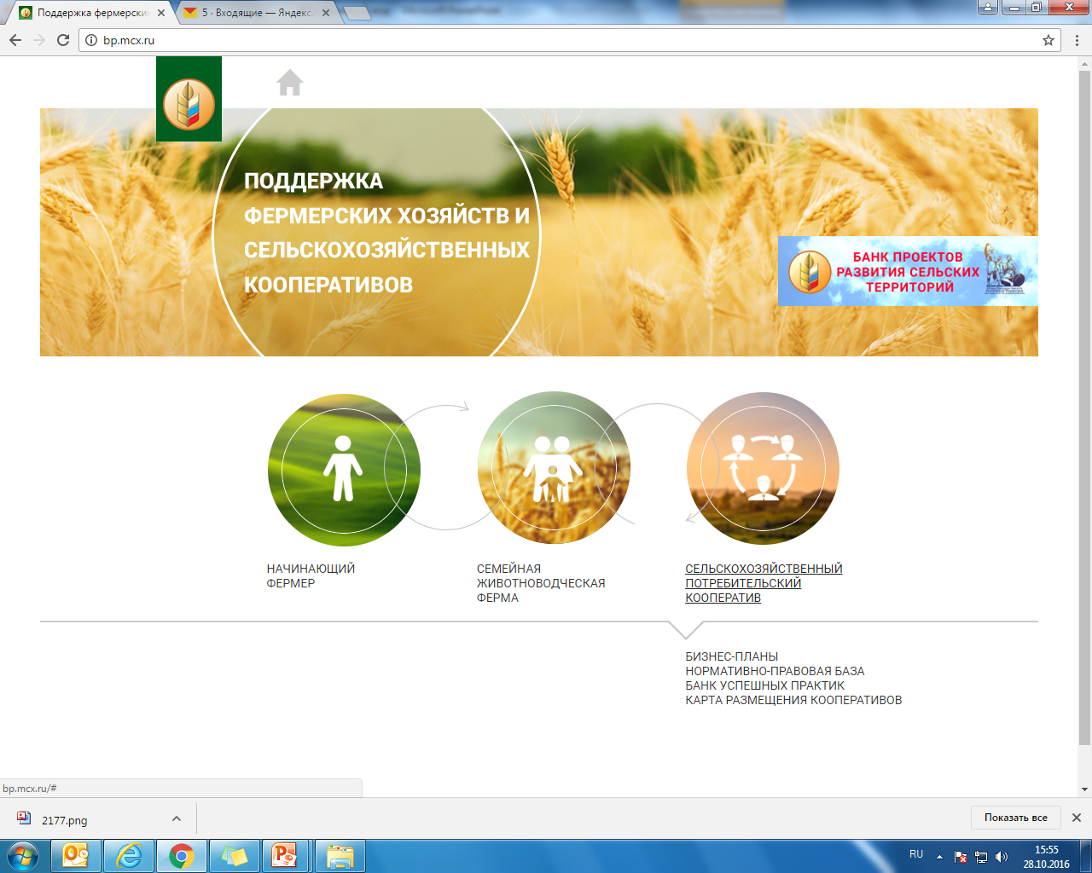
ИНФОРМАЦИОННОЕ ОБЕСПЕЧЕНИЕ РАЗВИТИЯ КООПЕРАЦИИ
(ЛУЧШИЕ ПРАКТИКИ РЕГИОНОВ-ГРАНТОПОЛУЧАТЕЛЕЙ 2015-2016 ГГ.)
ОФИЦИАЛЬНЫЙ САЙТ МИНСЕЛЬХОЗА РОССИИ WWW.MCX.RU
Поддержка фермеров и кооперативов
Интерактивная карта размещения кооперативов
115 бизнес-планов
Количество бизнес-планов | НФ | СЖФ | СПоК
Животноводство | 20 | 13 | 30
Птицеводство | 14 | 2 | 1
Растениеводство | 20 | х | 8
Рыбоводство | 5 | 1 | 1
Notes:
9

Slide 10
МИНИСТЕРСТВО СЕЛЬСКОГО ХОЗЯЙСТВА РОССИЙСКОЙ ФЕДЕРАЦИИ
СПАСИБО ЗА ВНИМАНИЕ
10

